Slide 1
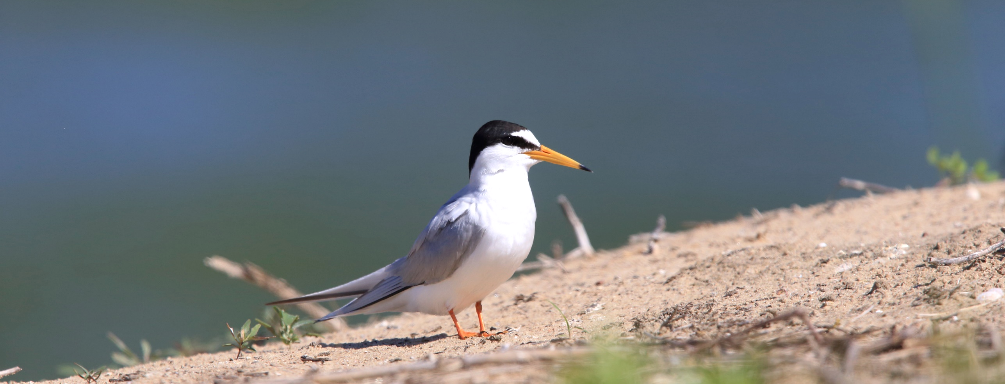
Parengė: projekto koordinatorė J. Mažulė
vyr. biologas-ekspertas L. Raudonikis
„SUINTERESUOTŲ INSTITUCIJŲ PAJĖGUMŲ PRITAIKYMAS GERINANT UPINIŲ IR MAŽŲJŲ ŽUVĖDRŲ APSAUGOS BŪKLĘ LIETUVOJE“
2019 06 18, Vilnius
www.lifeterns.lt

Slide 2
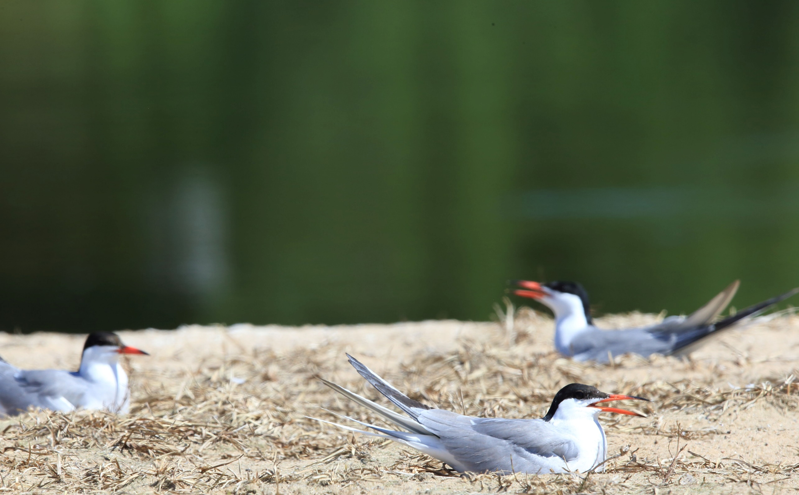
PAGRINDINIS PROJEKTO TIKSLAS
pagerinti upinių ir mažųjų žuvėdrų perinčių populiacijų būklę jų apsaugai skirtose teritorijose, tinkamai tvarkant jų veisimosi buveines bei taikant kitas šioms rūšims svarbias apsaugos priemones
Upinės žuvėdros (Sterna hirundo). E. Drobelio nuotr.

Slide 3
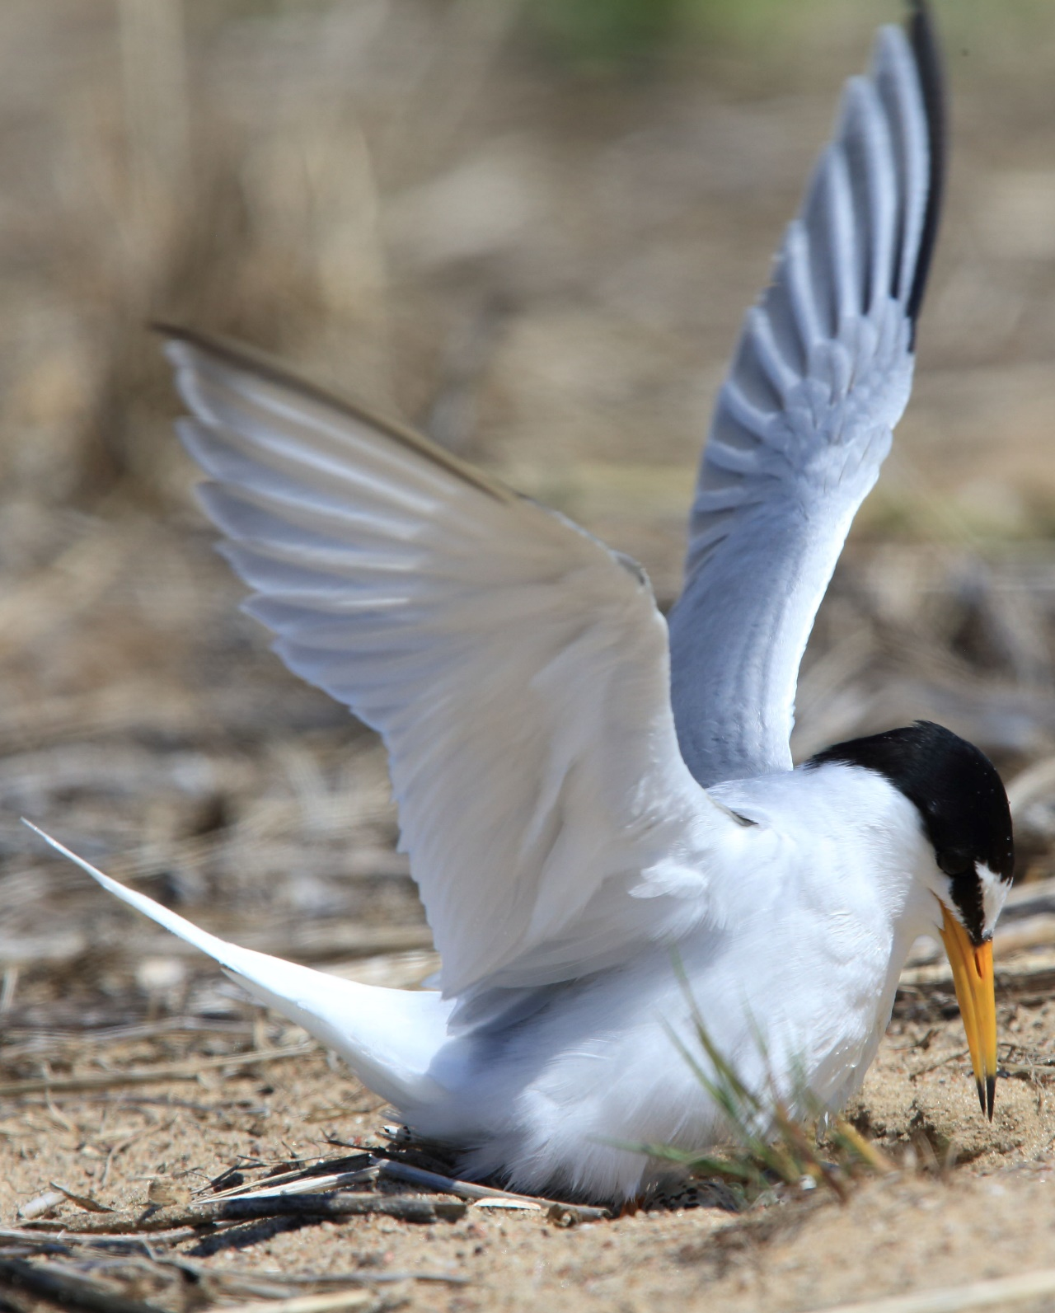
PROJEKTO UŽDAVINIAI
yra siejami su upinės ir mažosios žuvėdros veisimosi buveinių būklės pagerinimu
buveinių tvarkymas;
naujų upinių ir mažųjų žuvėdrų veisimosi vietų formavimas;
specialių biotechninių priemonių (slėptuvių nuo natūralių priešų žuvėdrų jaunikliams, įspėjamųjų ženklų nuo nepageidaujamų lankytojų) diegimas,
naujų arba atnaujintų žuvėdrų apsaugai skirtų teritorijų gamtotvarkos planų (6) parengimas;
detalus perinčių populiacijų gausos ir veisimosi sėkmingumo bei buveinių būklės monitoringas;
visuomenės informavimas apie rūšių apsaugos aktualijas bei priemones, kurios padės efektyviai spręsti žuvėdroms kylančias problemas.
Mažoji žuvėdra (Sternula albifrons). E. Drobelio nuotr.

Slide 4
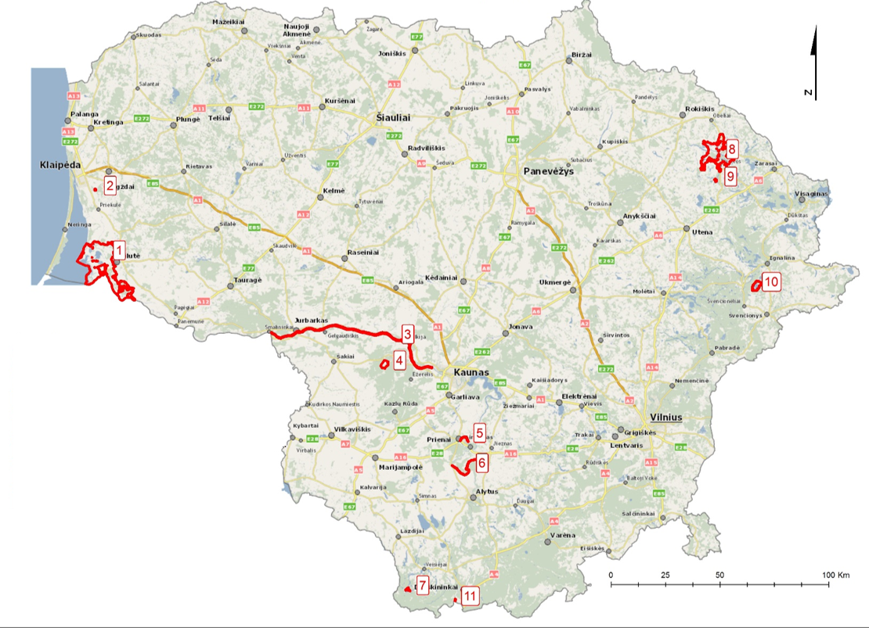
PROJEKTO TRUKMĖ: 2018-07-01 – 2022-12-31
PROJEKTO TERITORIJOS: Klaipėdos, Tauragės, Kauno, Alytaus, Vilniaus ir Utenos apskrityse, 11 projekto teritorijų.
1 – Nemuno delta
2 – Kalvių karjeras
3 – Nemuno upės pakrantės ir salos tarp
Kulautuvos ir Smalininkų
4 – Novaraisčio draustinis
5 – Nemunas tarp Prienų ir Lengveniškių
6 – Nemunas tarp Pelėšiškių ir Balbieriškio
7 – Niedaus ir Veisiejų ežerai
8 – Sartų regioninis parkas
9 – Vasaknų tvenkiniai
10 – Kretuono ežeras
11 – Nemuno upės salos ties Lipliūnais

Slide 5
PROJEKTĄ ĮGYVENDINA:
Koordinuojantysis paramos gavėjas: Lietuvos ornitologų draugija;
Asocijuotieji paramos gavėjai:
VĮ Vidaus vandens kelių direkcija;
Nemuno kilpų regioninio parko direkcija;
UAB „EKO STOMA“.
PROJEKTO BIUDŽETAS: 2.375.952 Eur, iš jų >47 proc. lėšų
praktinių gamtosaugos veiklų įgyvendinimui.
Biudžeto pasiskirstymas pagal paramos gavėjų vykdomas veiklas:
LOD ~ 1,4 mln. Eur
VVKD ~ 466 tūkst. Eur
NKRPD ~ 189 tūkst. Eur
EKOSTOMA ~ 249 tūkst. Eur
PROJEKTĄ FINANSUOJA:
ES – 59,15%; LR Aplinkos ministerija – 24,17 %;
Paramos gavėjai – 16,68 %

Slide 6
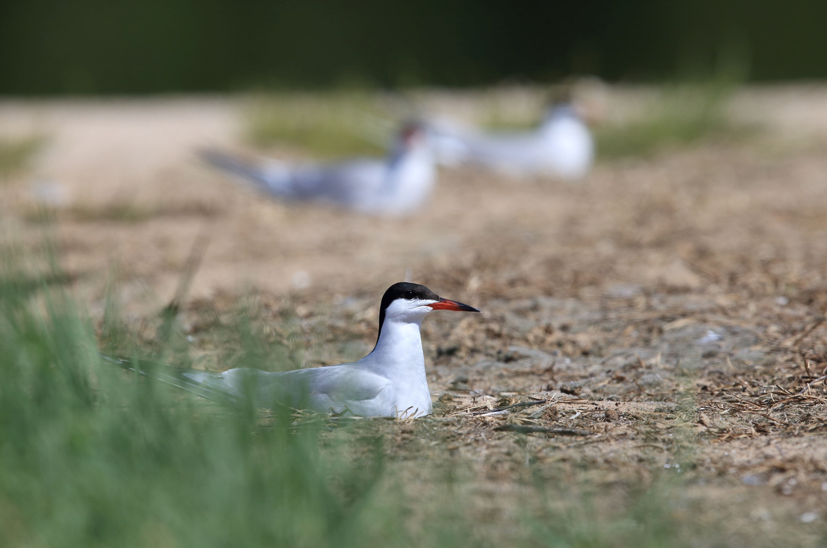
LOD VEIKLOS PROJEKTE
Suinteresuotų institucijų pajėgumų pritaikymas
gerinant upinių ir mažųjų žuvėdrų apsaugos būklę
Lietuvoje“ Nr. LIFE17 NAT/LT/000545
Upinė žuvėdra (Sterna hirundo). E. Drobelio nuotr.

Slide 7
LOD VEIKLOS PROJEKTE
PARENGIAMOSIOS VEIKLOS, GAMTOTVARKOS IR RŪŠIŲ APSAUGOS VEIKSMŲ PLANŲ PARENGIMAS (A.1)
Techninio veiklų plano, parengimas, derinimas su suinteresuotomis institucijomis (visi projekto partneriai);
Upinės žuvėdros apsaugos veiksmų plano parengimas, mažosios žuvėdros plano peržiūra ir įteisinimas;
Vasaknų ir Niedaus PAST gamtovarkos planų parengimas, įteisinimas;
Novaraisčio, Kretuono ežero ir Kalvių žvyro karjero PAST gamtovarkos planų peržiūra ir įteisinimas.
UPINĖS IR MAŽOSIOS ŽUVĖDRŲ VEISIMOSI BUVEINIŲ ATKŪRIMAS BEI BŪKLĖS GERINIMAS SEPTYNIOSE JŲ APSAUGAI SKIRTOSE ŠALIES PAST IR VIENOJE, TUO TIKSLU NAUJAI ĮSTEIGTOJE TERITORIJOJE (C.2)
Tinkamų upinės ir mažosios žuvėdrų veisimosi buveinių atkūrimas išlaikant atviras Nemuno salas ties Lipliūnais;
Upinės ir mažosios žuvėdrų veisimosi buveinių atkūrimas ir jų priežiūra tinkamai tvarkant žolinę augaliją Kretuono ežero, Niedaus ir Veisiejo ežerų bei Novaraisčio PAST;
Upinės žuvėdros veisimosi buveinių formavimas bei priežiūra ant natūralių plūduriuojančių salų Vasaknų žuvininkystės tvenkinių PAST ir ant dirbtinių plaustų Sartų RP PAST.

Slide 8
LOD VEIKLOS PROJEKTE
PAPILDOMŲ APSAUGOS PRIEMONIŲ ŽUVĖDROMS ĮDIEGIMAS (C.3)
Stogelio formos slėptuvių įrengimas veisimosi buveinėse;
Įspėjamųjų ženklų įrengimas veisimosi buveinėse.
RŪŠIŲ APSAUGOS SPECIALIŲ PRIEMONIŲ PLANAVIMAS (C.4)
Naujos PAST steigimas Nemuno upės salose ties Lipliūnais ir Sartų RP PAST, saugomų paukščių sąrašo papildymas nauja tiksline rūšimi – upine žuvėdra;
Pasiūlymų dėl Europos žuvininkystės fondo specialios priemonės, skirtos upinės žuvėdros apsaugai, parengimas.
PROJEKTO STEBĖSENA (D.1)
Projekto veiklų stebėsena;
Ex-ante ir ex-post perinčių žuvėdrų monitoringas (LOD ir NKRP) – perinčios populiacijos gausa, pasiskirstymas teritorijoje, perėjimo sėkmingumas.

Slide 9
LOD VEIKLOS PROJEKTE
PROJEKTO EKOSISTEMŲ PASLAUGŲ IR SOCIO-EKONOMINIŲ SĄLYGŲ VERTINIMAS (D.2)
Ekosistemų paslaugų vertinimas projekto įgyvendinimo teritorijose;
Projekto poveikio socio-ekonominių sąlygų vertinimas.
INFORMACIJOS TEIKIMAS PLAČIAJAI VISUOMENEI (E.1)
Projekto viešinimo plano parengimas;
Bendradarbiavimas su žiniasklaida;
Projekto svetainės sukūrimas
APSAUGOS PROBLEMŲ VIEŠINIMAS SUINTERESUOTOMS ASMENŲ GRUPĖMS/INSTITUCIJOMS (E.2)
Susitikimas su suinteresuotų asmenų grupėmis/institucijomis;
Seminarai su skirtingų sektorių šalies institucijomis, susijusiomis su žuvėdrų apsauga;
Praktiniai mokymai specialistams apie tinkamą žuvėdrų buveinių tvarkymą po projekto pabaigos.

Slide 10
LOD VEIKLOS PROJEKTE
PROJEKTO REZULTATŲ IR PATIRTIES SKLAIDA SUINTERESUOTOMS NACIONALINĖMS IR TARPTAUTINĖMS TIKSLINĖMS GRUPĖMS (E.3)
Projekto rezultatų ir patirties sklaida tarptautinėms gamtosaugos sektoriaus organizacijoms;
Tarptautinis tarpžinybinis ir mokslinis seminarai projekto tematika;
Bendradarbiavimas su kitais, panašios tematikos projektais.
VIEŠINIMO MEDŽIAGOS IR PRIEMONIŲ GAMYBA IR PLATINIMAS (E.4)
Projekto viešinimui skirtos medžiagos (lankstinukų, kalendorių, brošiūros, ataskaitos visuomenei, reprezentacinės knygos) gamyba;
Informacinių stendų įrengimas;
Video medžiagos parengimas (filmo apie žuvėdras) ir išplatinimas;
Mobili fotoparoda apie mažųjų ir upinių žuvėdrų gyvenimą;
Vizualinės IT medžiagos apie žuvėdrų gyvenimą parengimas ir išplatinimas.

Slide 11
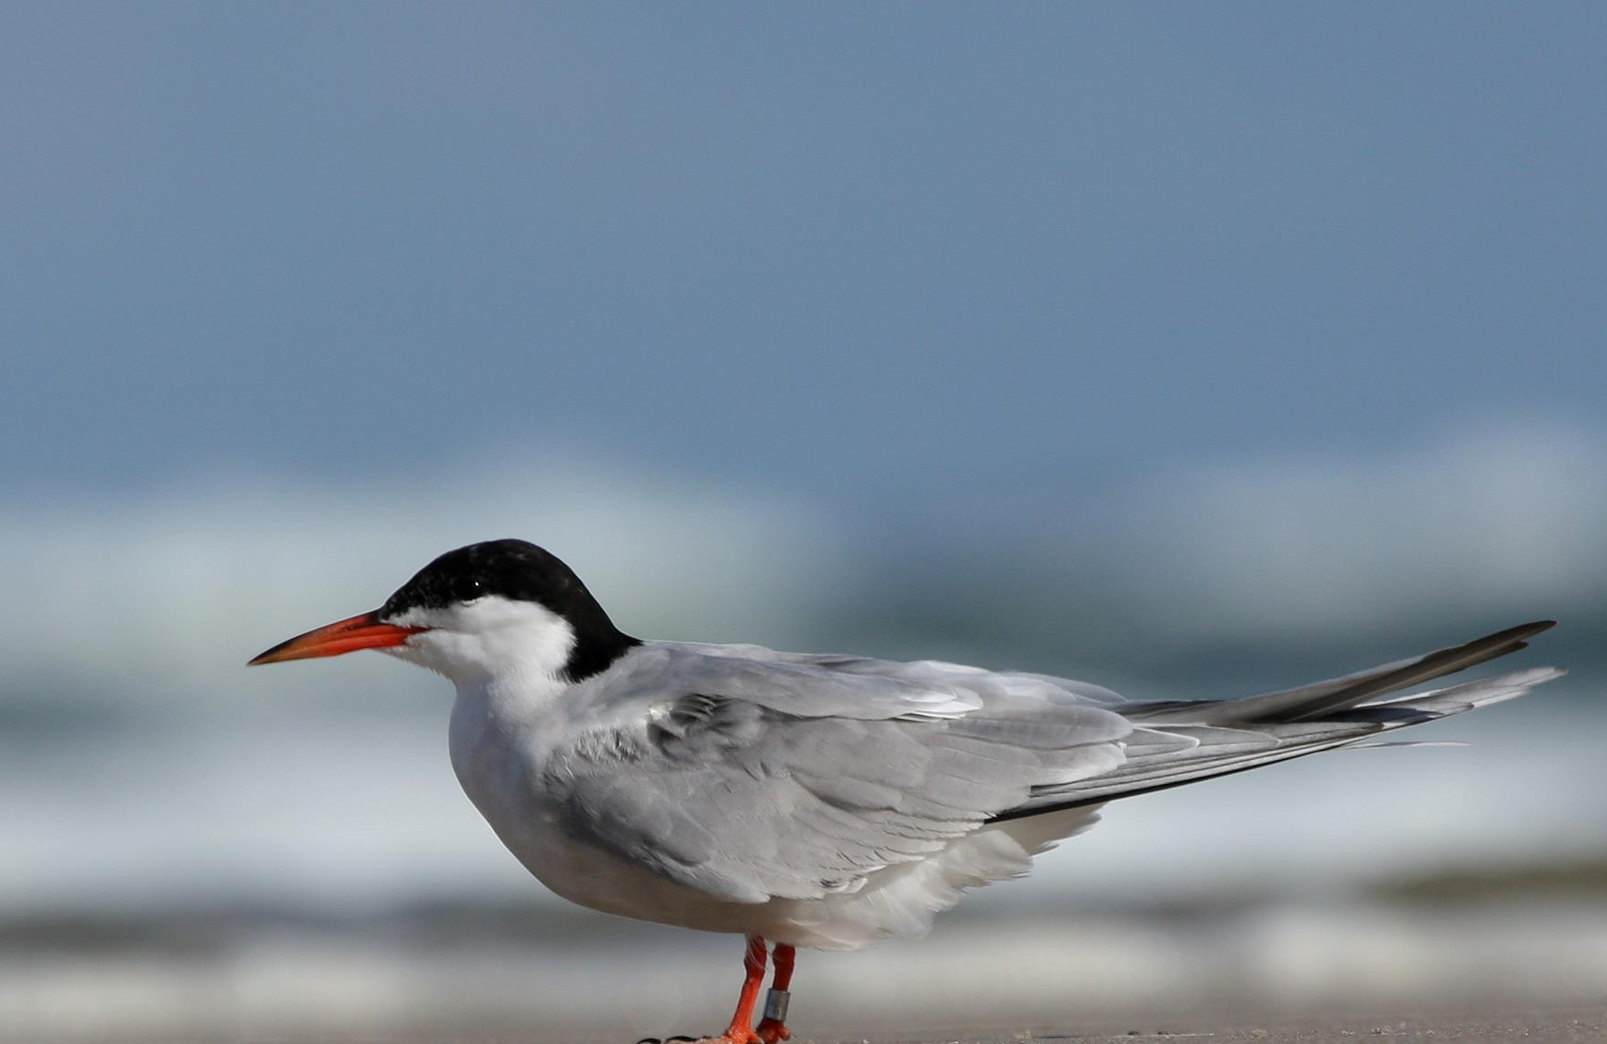
VVKD VEIKLOS PROJEKTE
Suinteresuotų institucijų pajėgumų pritaikymas
gerinant upinių ir mažųjų žuvėdrų apsaugos būklę
Lietuvoje“ Nr. LIFE17 NAT/LT/000545
Upinė žuvėdra (Sterna hirundo). G. Petkaus nuotr.

Slide 12
VVKD VEIKLOS PROJEKTE
PARENGIAMOSIOS VEIKLOS, GAMTOTVARKOS IR RŪŠIŲ APSAUGOS VEIKSMŲ PLANŲ PARENGIMAS (A.1)
Techninio veiklų plano, numatančio praktinių žuvėdrų buveinių tvarkymo priemonių įgyvendinimo pobūdį, laiką bei eiliškumą projekto teritorijose, parengimas ir derinimas su suinteresuotomis institucijomis (visi projekto partneriai);
UPINĖS IR MAŽOSIOS ŽUVĖDRŲ VEISIMOSI BUVEINIŲ FORMAVIMAS IR PRIEŽIŪRA NEMUNO UPĖJE BEI KALVIŲ ŽVYRO KARJERE (C.1)
Naujų smėlio salų formavimas ir priežiūra Nemuno laivybos kelyje Nemuno deltoje (suformotos naujos 4 salelės ir 1 smėlio pliažo plotas prie didesnės salos) ir Nemune tarp Kulautuvos bei Smalininkų (suformuotos 8 mažos ir 1 didesnė sala bei 1 pliažo plotas pakrantėje).
INFORMACIJOS TEIKIMAS PLAČIAJAI VISUOMENEI (E.1)
Bendradarbiavimas su žiniasklaida;
Dalyvavimas susitikimuose su suinteresuotų asmenų grupėmis/institucijomis;
Dalyvavimas seminaruose su skirtingų sektorių šalies institucijomis, susijusiomis su žuvėdrų apsauga;
Dalyvavimas praktiniuose mokymuose specialistams apie tinkamą žuvėdrų buveinių tvarkymą po projekto pabaigos.
APSAUGOS PROBLEMŲ VIEŠINIMAS SUINTERESUOTOMS ASMENŲ GRUPĖMS/INSTITUCIJOMS (E.2)

Slide 13
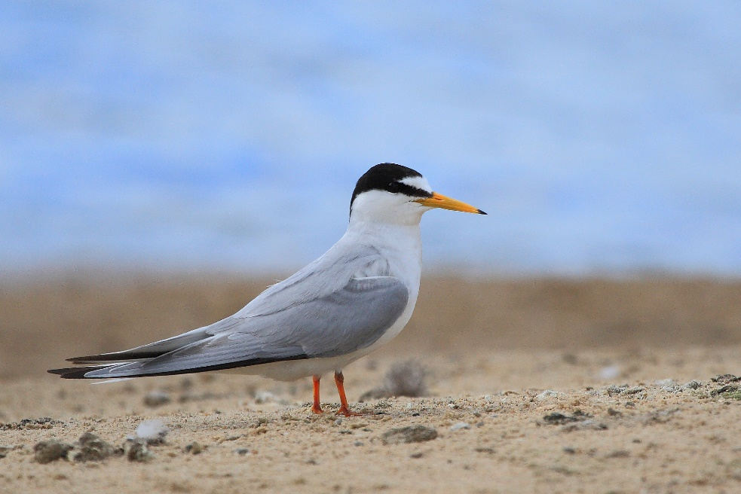
NKRPD VEIKLOS PROJEKTE
Suinteresuotų institucijų pajėgumų pritaikymas
gerinant upinių ir mažųjų žuvėdrų apsaugos būklę
Lietuvoje“ Nr. LIFE17 NAT/LT/000545
Mažoji žuvėdra (Sternula albifrons). R. Jakaičio nuotr

Slide 14
NKRPD VEIKLOS PROJEKTE
PARENGIAMOSIOS VEIKLOS, GAMTOTVARKOS IR RŪŠIŲ APSAUGOS VEIKSMŲ PLANŲ PARENGIMAS (A.1)
Techninio veiklų plano, numatančio praktinių žuvėdrų buveinių tvarkymo priemonių įgyvendinimo pobūdį, laiką bei eiliškumą projekto teritorijose, parengimas ir derinimas su suinteresuotomis institucijomis (visi projekto partneriai);
UPINĖS IR MAŽOSIOS ŽUVĖDRŲ VEISIMOSI BUVEINIŲ ATKŪRIMAS BEI BŪKLĖS GERINIMAS SEPTYNIOSE JŲ APSAUGAI SKIRTOSE ŠALIES PAST IR VIENOJE, TUO TIKSLU NAUJAI ĮSTEIGTOJE TERITORIJOJE (C.2)
Tinkamų upinės ir mažosios žuvėdrų veisimosi buveinių atkūrimas išlaikant atviras Nemuno salas dviejose, Nemuno kilpų regioniniame parke esančiose PAST;
PAPILDOMŲ APSAUGOS PRIEMONIŲ ŽUVĖDROMS ĮDIEGIMAS (C.3)
Dalyvavimas stogelio formos slėptuvių įrengime veisimosi buveinėse;
Dalyvavimas įspėjamųjų ženklų įrengime veisimosi buveinėse.

Slide 15
NKRPD VEIKLOS PROJEKTE
PROJEKTO STEBĖSENA (D.1)
Ex-ante ir ex-post perinčių žuvėdrų monitoringas (LOD ir NKRP) – perinčios populiacijos gausa, pasiskirstymas teritorijoje, perėjimo sėkmingumas.
INFORMACIJOS TEIKIMAS PLAČIAJAI VISUOMENEI (E.1)
Bendradarbiavimas su žiniasklaida;
APSAUGOS PROBLEMŲ VIEŠINIMAS SUINTERESUOTOMS ASMENŲ GRUPĖMS/INSTITUCIJOMS (E.2)
Dalyvavimas susitikimuose su suinteresuotų asmenų grupėmis/institucijomis;
Dalyvavimas seminaruose su skirtingų sektorių šalies institucijomis, susijusiomis su žuvėdrų apsauga;
Dalyvavimas praktiniuose mokymuose specialistams apie tinkamą žuvėdrų buveinių tvarkymą po projekto pabaigos.

Slide 16
NKRPD VEIKLOS PROJEKTE
PROJEKTO REZULTATŲ IR PATIRTIES SKLAIDA SUINTERESUOTOMS NACIONALINĖMS IR TARPTAUTINĖMS TIKSLINĖMS GRUPĖMS (E.3)
Dalyvavimas tarptautiniame tarpžinybiniame ir moksliniame seminaruose projekto tematika;
Bendradarbiavimas su kitais, panašios tematikos projektais.
VIEŠINIMO MEDŽIAGOS IR PRIEMONIŲ GAMYBA IR PLATINIMAS (E.4)
Dalyvavimas projekto viešinimui skirtos medžiagos (lankstinukų, kalendorių, brošiūros, ataskaitos visuomenei, reprezentacinės knygos) gamyboje;
Dalyvavimas video medžiagos parengime (filmo apie žuvėdras);
Dalyvavimas mobilios fotoparodos apie mažųjų ir upinių žuvėdrų gyvenimą pristatymuose;

Slide 17
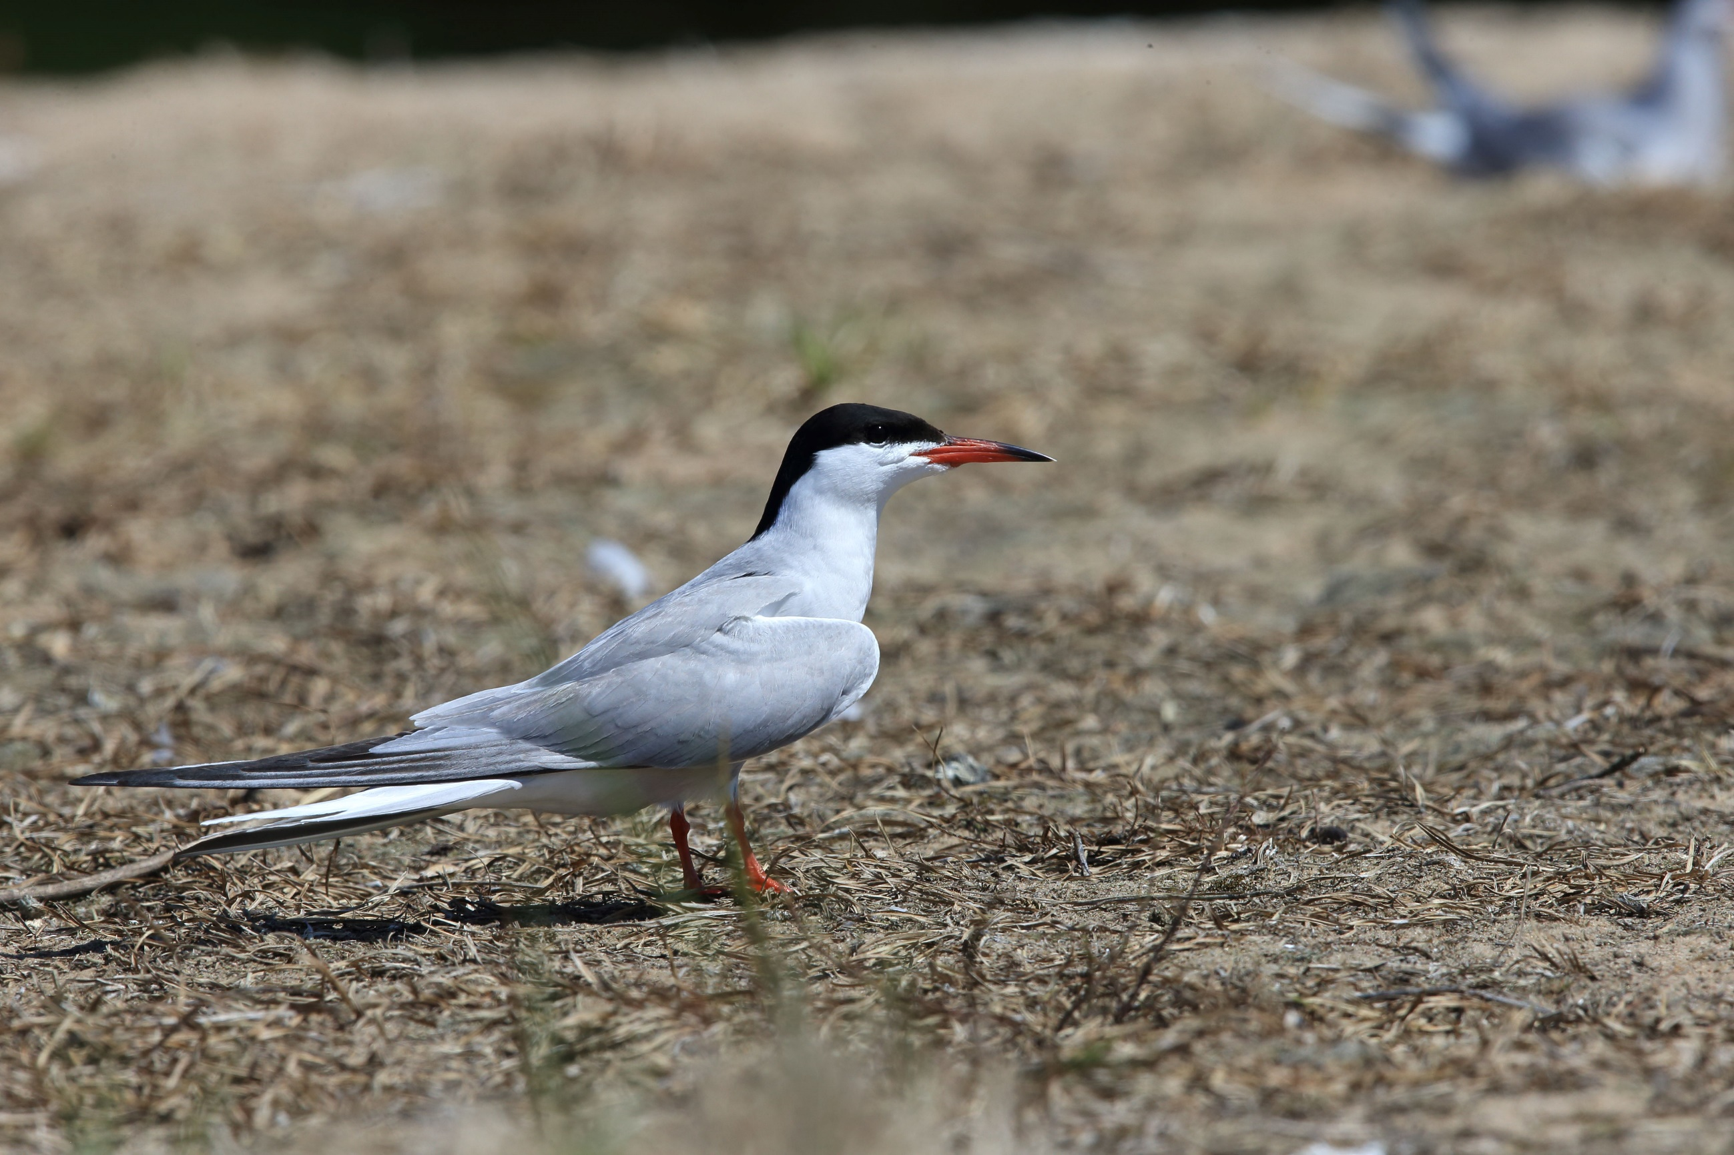
EKO-STOMA VEIKLOS PROJEKTE
Suinteresuotų institucijų pajėgumų pritaikymas
gerinant upinių ir mažųjų žuvėdrų apsaugos būklę
Lietuvoje“ Nr. LIFE17 NAT/LT/000545
Upinė žuvėdra (Sterna hirundo). E. Drobelio nuotr.

Slide 18
EKO-STOMA VEIKLOS PROJEKTE
UPINĖS IR MAŽOSIOS ŽUVĖDRŲ VEISIMOSI BUVEINIŲ FORMAVIMAS IR PRIEŽIŪRA NEMUNO UPĖJE BEI KALVIŲ ŽVYRO KARJERE (C.1)
Atvirų salų formavimas, priežiūra Kalvių žvyro karjero PAST (suformuotos 2 naujos žvyro salos, kurių bendras plotas 0,2 ha atkurtos 4 degradavusios salos ant jų pilant iškastą gruntą, kurių bendras plotas 1 ha).;
Kniaupo įlankoje suformuotos 3 naujos smėlio salos, kurių bendras plotas siekia 1 ha.

Slide 19
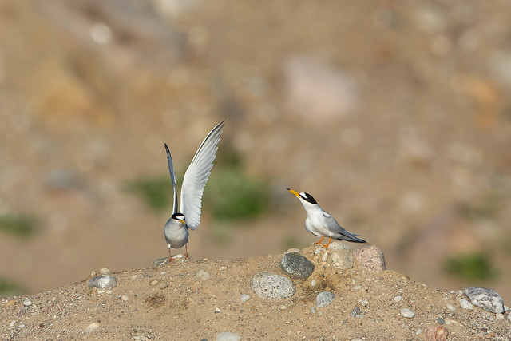
BENDROS PARTNERIŲ VEIKLOS PROJEKTE
Suinteresuotų institucijų pajėgumų pritaikymas
gerinant upinių ir mažųjų žuvėdrų apsaugos
būklę Lietuvoje“ Nr. LIFE17 NAT/LT/000545
Mažoji žuvėdra (Sternula albifrons). D. Račkauskaitės nuotr.

Slide 20
BENDRAI VISŲ PARTNERIŲ VYKDOMOS VEIKLOS PROJEKTE
LIFE PROJEKTO RODIKLIŲ PASIEKIMO STEBĖSENA (D.3)
PROJEKTO ADMINISTRAVIMAS (F.1)
Projekto pažangos ir galutinės ataskaitų rengimas ir teikimas EK (LOD);
Projekto įgyvendinimo sutarčių su partneriais rengimas (LOD);
Bendrasis projekto administravimas, partnerių konsultavimas (LOD);
Projekto ataskaitų rengimas ir teikimas Koordinuojančiam partneriui (visi partneriai);
PROJEKTO ĮGYVENDINIMO PRIEŽIŪRA IR TĘSTINUMAS (F.2)
Projekto auditas (organizuoja LOD, dalyvauja visi partneriai);
Projekto Stebėsenos komitetų veiklos organizavimas (organizuoja LOD, dalyvauja visi partneriai);
After-LIFE plano rengimas (dalyvauja visi partneriai).

Slide 21
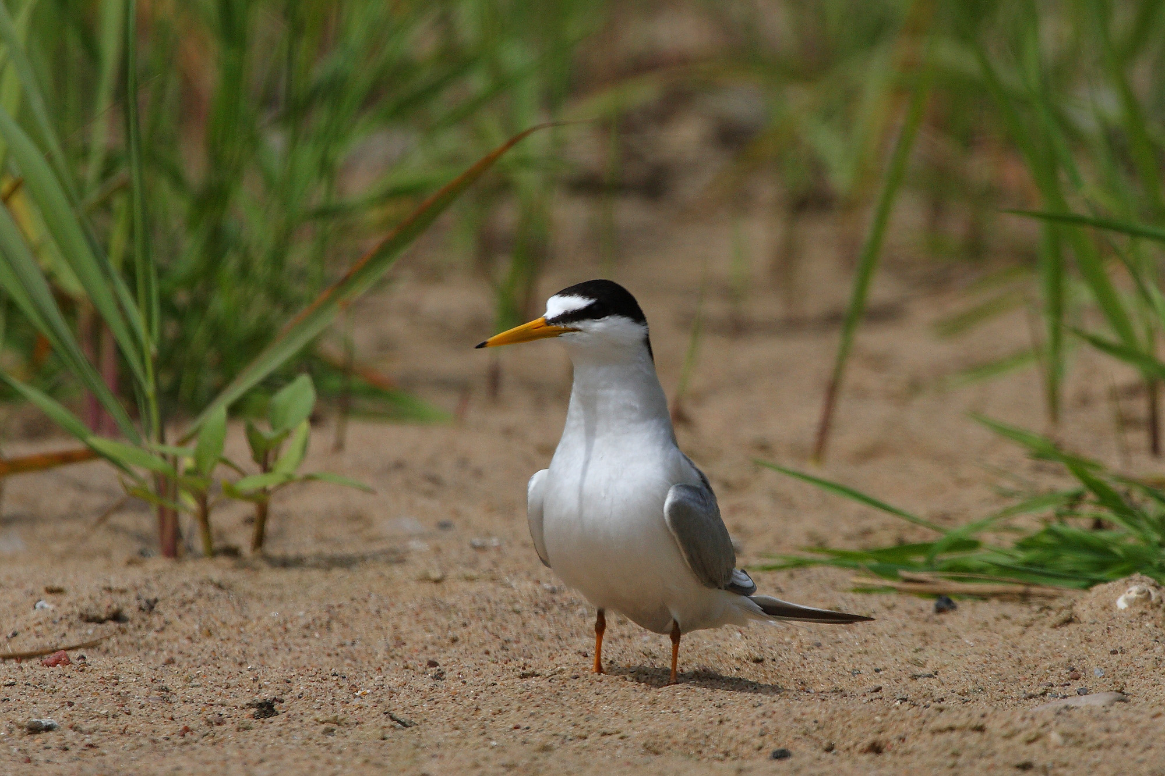
AČIŪ
UŽ DĖMESĮ
www.lifeterns.lt
Mažoji žuvėdra (Sternula albifrons). R. Jakaičio nuotr

